Slide 1
Obowiązki beneficjentów w zakresie informacji i promocji w ramach PS WPR 2023-2027
Kąty Rybackie, 12-13 maja 2025 r.

Slide 2
Plan informacji zawartych w prezentacji:
1. Ważne dokumenty zawierające informacje o obowiązkach beneficjentów w zakresie info-promo,
2. Zasady identyfikacji wizualnej,
3. Oznaczanie miejsca realizacji operacji,
4. Zasady wizualizacji działań info-promo,
5. Logo PS WPR 2023-2027

Slide 3
Ważne dokumenty zawierające informacje o obowiązkach beneficjentów w zakresie info-promo:
Księga Wizualizacji logo Planu Strategicznego dla Wspólnej Polityki Rolnej na lata 2023-2027
Strategia komunikacji PS WPR na lata 2023-2027
Art. 50 ust. 1 rozporządzenia Parlamentu Europejskiego i Rady UE 2021/1060 z dnia 24 czerwca 2021 r.

Slide 4
Zasady identyfikacji wizualnej
Zgodnie z Rozporządzeniem Wykonawczym Komisji (UE) 2022/129 z dnia 21 grudnia 2021 r., beneficjenci interwencji finansowanych z Europejskiego Funduszu Rolnego na rzecz Rozwoju Obszarów Wiejskich (EFRROW) są zobowiązani do potwierdzania otrzymania wsparcia z Planu Strategicznego dla Wspólnej Polityki Rolnej na lata 2023–2027 (PS WPR 2023–2027) poprzez odpowiednie oznaczenie miejsca realizacji projektu, np. poprzez tablice informacyjne, plakaty czy informacje zamieszczone w Internecie.

Slide 5
Zasady identyfikacji wizualnej
Podstawową zasadą przy oznaczaniu miejsca realizacji operacji, publikacji, filmów itp. jest to, że logo i informacje o wsparciu UE muszą być widoczne i czytelne dla odbiorców.
We wszystkich działaniach informacyjnych i promocyjnych musi być zapewniona właściwa identyfikacja wizualna (również przy formach audio – werbalnych) w szczególności poprzez oznaczanie miejsc realizacji operacji oraz stosowanie odpowiednich znaków.

Slide 6
Zasady identyfikacji wizualnej
Beneficjenci interwencji finansowanych z EFRROW (z wyjątkiem interwencji obszarowych i związanych z produkcją zwierzęcą) potwierdzają otrzymanie wsparcia z PS WPR 2023-2027 poprzez:
umieszczenie na oficjalnej stronie internetowej (jeżeli taka istnieje) i na oficjalnych profilach lub stronach mediów społecznościowych, krótkiego opisu operacji, w tym jej celów i rezultatów, z podkreśleniem faktu otrzymania wsparcia finansowego z UE;
umieszczenie w widoczny, i możliwie dostępny dla ogółu, sposób informacji o wsparciu UE w dokumentach i materiałach związanych z komunikacją dot. wdrażanej operacji przeznaczonych dla jej uczestników lub ogółu społeczeństwa. Nie jest wymagane stosowanie wizualizacji na dokumentach związanych z realizacją operacji np. dokumentacji przetargowej;

Slide 7
Zasady identyfikacji wizualnej
trwałe tablice lub bilbordy, gdy wysokość całkowitych wydatków publicznych operacji (działania dot. infrastruktury lub prac budowlanych) lub całkowity koszt w przypadku wsparcia w formie instrumentów finansowych przekracza 500 tys. euro;
tablice informacyjne lub elektroniczne wyświetlacze, gdy wysokość całkowitego wsparcia publicznego przekracza 50 tys. euro dla zakupu środków trwałych lub powyżej 500 tys. euro – w przypadku wsparcia w formie instrumentów finansowych, w tym finansowania kapitału obrotowego;
plakat (o minimalnym formacie A3), gdy wysokość całkowitego wsparcia publicznego operacji beneficjentów będących osobami fizycznymi nie przekracza 10 tys. euro (nie dotyczy wsparcia w formie instrumentów finansowych);

Slide 8
Zasady identyfikacji wizualnej
Jeżeli beneficjent ma stronę internetową i profile/strony w mediach społecznościowych (profesjonalne, firmowe, nie prywatne), to umieszcza informację we wszystkich tych miejscach.
Jeżeli beneficjent nie posiada oficjalnej strony internetowej, zamieszcza informację na oficjalnych stronach mediów społecznościowych.
Jeżeli beneficjent nie posiada profilu/strony w mediach społecznościowych – powinien go założyć. Osoby fizyczne nie mają obowiązku posiadania profilu/strony w mediach społecznościowych.

Slide 9
Zasady identyfikacji wizualnej
Beneficjentów, którzy w ramach operacji realizują działania informacyjne lub promocyjne w formie np.:
• wykonania ulotek, broszur, innych publikacji, stron internetowych, materiałów filmowych, organizacji konferencji, spotkań, itd.,
• wykonania materiałów i dokumentów przeznaczonych dla uczestników spotkań/szkoleń, np.: zaświadczeń, certyfikatów, materiałów szkoleniowych, programów szkoleń /warsztatów, list obecności, itp.,
obowiązuje poinformowanie opinii publicznej o wsparciu operacji z UE poprzez odpowiednią wizualizację.

Slide 10
Zasady identyfikacji wizualnej
W przypadku niezrealizowania działań informacyjnych i promocyjnych zgodnie z przepisami załącznika III do rozporządzenia 2022/129 i art. 1 rozporządzenia 2024/194, kwotę pomocy do wypłaty pomniejsza się o 1% tej kwoty.
W przypadku niespełnienia w wymaganym okresie przez beneficjenta co najmniej jednego z zobowiązań określonych w umowie o przyznaniu pomocy, w tym nieinformowania lub nierozpowszechniania informacji o pomocy otrzymanej z EFRROW – zwrotowi podlega kwota pomocy w wysokości proporcjonalnej do okresu, w którym nie wypełniono obowiązku, z tym, że nie więcej niż 1% wypłaconej kwoty, jeśli dotyczy.

Slide 11
Oznaczanie miejsca realizacji operacji
Podstawową zasadą przy oznaczaniu miejsca realizacji operacji jest to, że logo i informacje o wsparciu UE muszą być widoczne i czytelne dla odbiorców.
Sposób oznaczenia miejsca realizacji operacji (bilbord, tablica, wyświetlacz, plakat) uzależniony jest od rodzaju realizowanego przedsięwzięcia i wysokości współfinansowania ze środków publicznych (środków UE i budżetu państwa). Wysokość całkowitego wkładu publicznego wynika z umowy lub decyzji o dofinansowaniu.

Slide 12
Oznaczanie miejsca realizacji operacji
W przypadku gdy beneficjent realizuje operację, która ze względu na zakres obejmuje więcej niż jedną miejscowość lub więcej niż jedno miejsce realizacji, również w ramach jednej miejscowości, tablica informacyjna/plakat A3 powinny zostać zamieszczone w każdym miejscu realizacji operacji w każdej miejscowości.
W przypadku operacji „liniowych”, czyli takich, które posiadają początek i koniec, zamieszcza się przynajmniej dwie tablice informacyjne/bilbordy – w dobrze widocznym miejscu na początku i na końcu. Jeżeli jeden z końców operacji znajduje się w miejscu niedostępnym – nie zamieszcza się tablicy/bilbordu, ponieważ nie jest to miejsce dobrze widoczne.

Slide 13
Oznaczanie miejsca realizacji operacji
W przypadku rozwiązania umowy, beneficjent ma obowiązek usunąć plakat/tablicę informacyjną/ bilbord/wyświetlacz.
W przypadku realizacji tzw. projektów miękkich, tzw. nieinwestycyjnych, obejmujących działania typu: warsztat, szkolenie, konferencja, impreza o charakterze plenerowym, itp., wizualizacje zapewnia się poprzez zamieszczenie w czasie trwania przedsięwzięcia np. plakatu, tablicy, banneru, roll-up'u lub innej formy prezentacji informacji o wsparciu finansowym działania ze środków w UE.

Slide 14
Oznaczanie miejsca realizacji operacji
Ogólne zasady oznaczania – finansowanie jednofunduszowe (EFRROW)
Działania informacyjne i promocyjne realizowane przez beneficjenta, miejsce realizacji operacji, dokumenty upubliczniane i przeznaczone dla uczestników np. szkoleń, są oznaczone przy pomocy następujących elementów:
symbol UE z umieszczonym obok zdaniem „Finansowane przez Unię Europejską” lub „Dofinansowane przez Unię Europejską”,
logo PS WPR oraz inne logo, którego zamieszczenie jest wymagane lub dopuszczalne (np. logo KSOW+, logo beneficjenta, logo lokalnej grupy działania, herb/logo województwa, gminy).
W zestawie kilku znaków logo UE zawsze występuje po prawej stronie, logo PS WPR – po lewej, pomiędzy nimi inne znaki / logo (nie więcej niż 2), rozmieszczone w równej odległości.

Slide 15
Oznaczanie miejsca realizacji operacji
Ogólne zasady oznaczania – finansowanie jednofunduszowe (EFRROW)
Dozwolone jest umieszczenie w obszarze wizualizacji maksymalnie 4 logo – w tym logo UE i PS WPR 2023-2027.
W zestawieniu znaków nie mogą być umieszczane logo wykonawców, którzy realizują zamówienia w ramach danej operacji na zlecenie beneficjenta, lecz nie są jej beneficjentami. Nie ma przeciwskazań, aby umieszczać inne logo na materiałach związanych z operacją – w dowolnym miejscu.

Slide 16
Oznaczanie miejsca realizacji operacji
W przypadkach, gdy nie jest możliwe zastosowanie logo w poziomie, można je zamieścić w pionie, przy czym logo PS WPR znajduje się na górze, a logo UE na dole.
Jeśli logo PS WPR w pełnym kolorze zamieszczane jest na barwnym tle, należy zastosować biały obrys gwarantujący odpowiednią czytelność znaku.
W przypadku symbolu UE, jeśli nie ma innego wyboru niż użycie kolorowego tła, należy umieścić wokół flagi białą obwódkę o szerokości równej 1/25 jej wysokości.

Slide 17
Oznaczanie miejsca realizacji operacji
Zamieszczenie plakatu/tablicy/bilbordu/wyświetlacza
Beneficjenci interwencji PS WPR 2023-2027 – innych niż interwencje obszarowe i interwencje związane z produkcją zwierzęcą – potwierdzają otrzymanie wsparcia poprzez umieszczenie plakatu/tablicy/bilbordu.
Tablice są dopuszczalne w trzech wymiarach: 80/40 cm, 120/60 cm i 240/120 cm (szerokość/wysokość). Plakat – wielkości A3 lub większy.

Slide 18
Oznaczanie miejsca realizacji operacji
Wzory tablicy/bilbordu i plakatu A3
Wzory tablic, plakatów i bilbordów (do pobrania) przygotowane w programie Adobe Illustrator można pobrać ze strony Ministerstwa Rolnictwa i Rozwoju Wsi [link].
Wzór tablicy jest obowiązkowy, tzn. nie można go modyfikować, dodawać znaków, informacji itp. poza uzupełnianiem treści we wskazanych polach.
W przypadku braku tytułu należy zamieścić nazwę interwencji w ramach której realizowana jest operacja lub zakres operacji.

Slide 19
Oznaczanie miejsca realizacji operacji
Wzory tablicy/bilbordu i plakatu A3
Jeżeli beneficjent jest osobą fizyczną – nie ma obowiązku podawania nazwy beneficjenta. Jeżeli beneficjenci (osoby fizyczne) wspólnie realizują operację, na tablicy w miejscu na nazwę beneficjenta można umieścić zdanie „Operacja realizowana przez grupę rolników”.

Slide 20
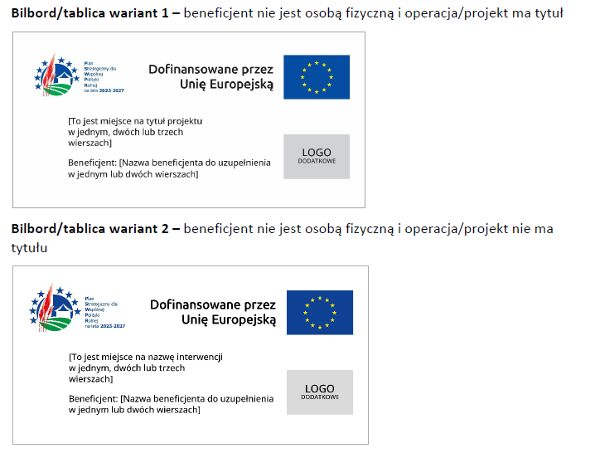
Oznaczanie miejsca realizacji operacji

Slide 21
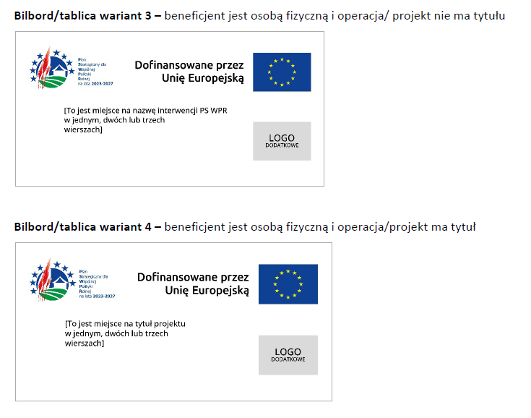
Oznaczanie miejsca realizacji operacji

Slide 22
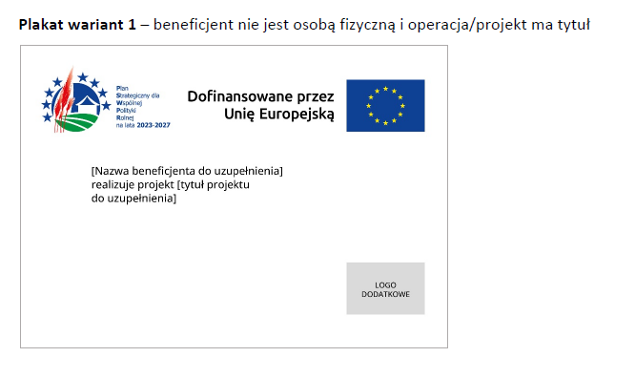
Oznaczanie miejsca realizacji operacji

Slide 23
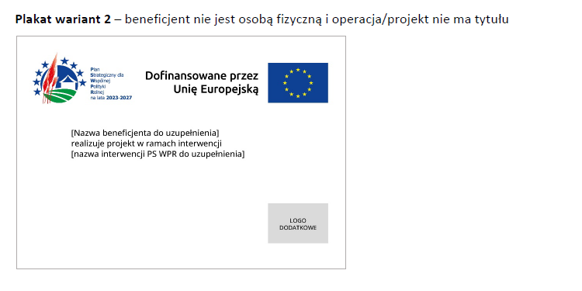
Oznaczanie miejsca realizacji operacji

Slide 24
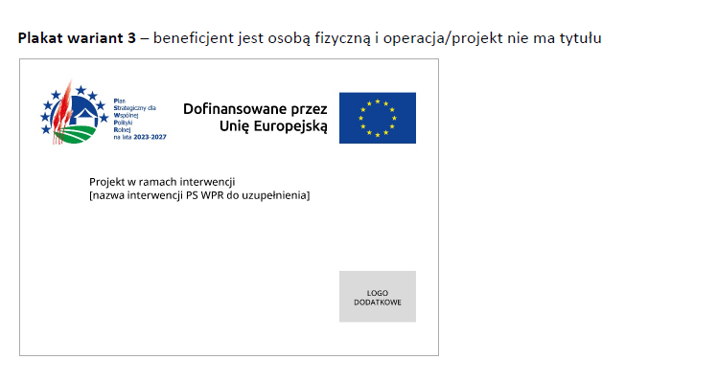
Oznaczanie miejsca realizacji operacji

Slide 25
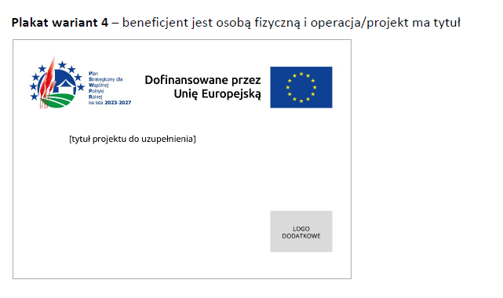
Oznaczanie miejsca realizacji operacji

Slide 26
Oznaczanie miejsca realizacji operacji
Strona internetowa i media społecznościowe
Beneficjent ma obowiązek umieszczenia na oficjalnej stronie internetowej (jeżeli taka istnieje) i na oficjalnych stronach mediów społecznościowych, krótkiego opisu operacji.
Jeżeli beneficjent ma stronę internetową i profile/strony w mediach społecznościowych (profesjonalne, firmowe, nie prywatne), to umieszcza informację we wszystkich tych miejscach. Jeżeli beneficjent nie posiada oficjalnej strony internetowej, zamieszcza informację na oficjalnych stronach mediów społecznościowych.
UWAGA: Jeżeli beneficjent jest osobą fizyczną – nie ma obowiązku zakładania profilu w mediach społecznościowych.

Slide 27
Oznaczanie miejsca realizacji operacji
Beneficjent zamieszcza w internecie obowiązkowo:
krótki opis realizowanej operacji
tytuł operacji lub jego skróconą nazwę (maksymalnie 150 znaków),
działania, które będą realizowane w operacji (opis, co zostanie zrobione,
zakupione etc.),
grupy docelowe (do kogo skierowana jest operacja, kto z niej skorzysta),
cel lub cele operacji,
efekty, rezultaty operacji (jeśli opis zadań, działań nie zawiera opisu efektów,
rezultatów),
wartość operacji (całkowity koszt operacji),
wysokość wkładu UE,

Slide 28
Oznaczanie miejsca realizacji operacji
logo PS WPR 2023-2027,
symbol UE z umieszczonym obok zdaniem „Finansowane przez Unię Europejską” lub „Dofinansowane przez Unię Europejską”,
oraz inne logo, którego zamieszczenie jest wymagane lub dopuszczalne (np. logo KSOW+, logo beneficjenta, lokalnej grupy działania, herb/logo województwa, gminy).

Slide 29
Oznaczanie miejsca realizacji operacji

Slide 30
Oznaczanie miejsca realizacji operacji
Do pobrania szablon przygotowany w programie Adobe Ilustrator https://www.gov.pl/web/rolnictwo/plan-strategiczny-dla-wspolnej-polityki-rolnej-na-lata-2023-27
Szablon zawiera potrzebne elementy graficzne oraz siatkę dokumentu, co umożliwia samodzielne budowanie kolejnych layoutów oraz elastyczne zmiany proporcji i treści przekazu.

Slide 31
Zasady wizualizacji działań info-promo: treści merytoryczne
W przypadku prowadzenia działań informacyjnych które zawierają informacje merytoryczne, każde takie działanie należy odpowiednio oznakować poprzez zamieszczenie:
logo PS WPR 2023-2027,
symbol UE z umieszczonym obok zdaniem „Finansowane przez Unię Europejską” lub „Dofinansowane przez Unię Europejską” zapisany w całości i umieszczony obok symbolu UE,
oraz inne logo, którego zamieszczenie jest wymagane lub dopuszczalne.

Slide 32
Zasady wizualizacji działań info-promo: treści merytoryczne
Ponadto, w materiale powinno się zamieścić informacje o:
dofinansowaniu materiału informacyjnego/artykułu ze środków UE w następującej formie: „Materiał finansowany/dofinansowany ze środków UE w ramach Planu Strategicznego dla Wspólnej Polityki Rolnej na lata 2023-2027”.
o podmiocie odpowiedzialnym za treść materiału informacyjnego, np. w formie: „Materiał opracowany przez (...)”,
IZ: Instytucja Zarządzająca Planem Strategicznym dla Wspólnej Polityki Rolnej na lata 2023- 2027 – Minister Rolnictwa i Rozwoju Wsi.
Powyższe informacje należy umieścić w dowolnym miejscu publikacji, poza obszarem obowiązkowej wizualizacji. Informacje muszą być widoczne i czytelne dla odbiorców.

Slide 33
Zasady wizualizacji działań info-promo: treści merytoryczne
W przypadku prowadzenia działań informacyjnych w telewizji (spoty, audycje, programy, itd.) lub w internecie (filmy, programy, publikacje w wersji elektronicznej itd.), zawierających informacje merytoryczne, każde takie działanie należy odpowiednio oznakować.
Może to mieć formę planszy/ kadru zamieszczonego na początku lub na końcu materiału, z czasem emisji nie krótszym niż 3 sekundy lub planszy widocznej w czasie nie krótszym niż 3 sekundy w dowolnym momencie emisji w przypadku transmisji prowadzonych "na żywo".

Slide 34
Zasady wizualizacji działań info-promo: treści merytoryczne
W przypadku prowadzenia działań informacyjnych w radio (spoty, audycje, programy, itd.), które zawierają informacje merytoryczne, w każdym takim działaniu należy zawrzeć informację o wsparciu ze środków UE.
Jedyną formą jest przeczytanie tekstu przez lektora na początku lub na końcu materiału, z czasem emisji wystarczającym na wyraźne przekazanie informacji o dofinansowaniu materiału ze środków UE, np. w następującej formie:
Materiał/ kampania/operacja finansowana/dofinansowana ze środków Unii Europejskiej w ramach Planu Strategicznego dla Wspólnej Polityki Rolnej na lata 2023-2027.
W krótkich spotach audio (do 40 sekund) można użyć skróconej wersji komunikatu:
Materiał/ kampania/operacja finansowana/dofinansowana ze środków Unii Europejskiej.

Slide 35
Zasady wizualizacji działań info-promo: bez treści merytorycznych
Działania promocyjne realizowane prowadzone w mediach np. Informacja prasowa, reklama, itp., niezawierające treści merytorycznych, należy oznakować następująco:
logo PS WPR 2023-2027;
symbol UE z umieszczonym obok zdaniem „Finansowane przez Unię Europejską” lub
„Dofinansowane przez Unię Europejską” zapisany w całości i umieszczony obok symbolu UE;
oraz inne logo, którego zamieszczenie jest wymagane lub dopuszczalne.
Ta sama zasada dotyczy oznakowania materiałów promocyjnych – tzw. gadżetów.

Slide 36
Zasady wizualizacji działań info-promo: bez treści merytorycznych
Dla działań promocyjnych w radio oznakowanie to wyraźne przeczytanie przez lektora następującej treści:
Materiał/kampania/operacja finansowany/dofinansowany ze środków Unii Europejskiej w ramach Planu Strategicznego dla Wspólnej Polityki Rolnej na lata 2023-2027.

Slide 37
Zasady wizualizacji działań info-promo: Materiały promocyjne
Beneficjenci mogą przygotowywać materiały promocyjne (tak, aby koszty ich wykonania
mogły być kwalifikowalne) pod kilkoma warunkami:
muszą one być ujęte w budżecie projektu, tzn. stanowią jedną ze składowych projektu/ operacji,
musi zostać ściśle określona grupa odbiorców (zgodnie z planem promocji projektu, jeśli plan taki istnieje),
ich rodzaj powinien nawiązywać do charakteru projektu (np. w przypadku szkoleń mogą to być długopisy i notesy dla uczestników),
muszą być dostosowane i przydatne dla danej grupy odbiorców,
musi zostać uwzględniony sposób ich dystrybucji,
materiały promocyjne nie są realizowane jako samodzielna operacja.
Materiały promocyjne mogą być wyłącznie elementem wspierającym operację.

Slide 38
Zasady wizualizacji działań info-promo: Materiały promocyjne
Materiały promocyjne, tzw. gadżety, wykonuje się w celu poinformowania odbiorców o wkładzie EFRROW, otrzymanym wsparciu finansowym z UE i realizowanym PS WPR 2023- 2027. Dlatego wymagane elementy wizualizacji muszą być czytelne i widoczne.
Nie można umieszczać logo np. na wewnętrznej, niewidocznej stronie przedmiotów. Jeśli przedmiot jest tak mały, że nie można na nim zastosować czytelnych znaków, nie można go używać do celów promocyjnych.
Jeżeli materiał promocyjny znajduje się w opakowaniu, np., etui, torba, pudełko itp., opakowanie należy oznakować, tak jak materiał promocyjny. Oznakować należy opakowania, które razem z zawartością są materiałem promocyjnym – np. etui z długopisem i piórem.

Slide 39
Zasady wizualizacji działań info-promo: Materiały promocyjne
Przy planowaniu operacji i związanym z tym planowaniem zakupu materiałów promocyjnych rekomenduje się, aby rezygnować z akcesoriów i produktów, które nie są obojętne dla środowiska lub zastępować ich przyjaznymi dla środowiska odpowiednikami. Dlatego też zaleca się wybierać:
przedmioty, które są potrzebne i mają wysoką wartość użytkową,
materiały trwałe i przyjazne dla środowiska,
trwałe przedmioty i projekty wielokrotnego użytku (na przykład na banerach unikamy dat konkretnych wydarzeń),
europejskie i lokalne produkty oraz bliżej położone zakłady produkcyjne.

Slide 40
Logo PS WPR 2023-2027
Forma podstawowa logo zbudowane jest z grafiki i logotypu, pełnej nazwy Planu Strategicznego: Plan Strategiczny dla Wspólnej Polityki Rolnej na lata 2023-2027. Wytłuszczone pierwsze litery wyrazów w logotypie podkreślają i zapisują w świadomości odbiorców skrót PS WPR 2023-2027.
Forma skrócona zbudowana jest z grafiki i logotypu będącego skrótem nazwy Planu Strategicznego: PS WPR 2023-2027.

Slide 41
Logo PS WPR 2023-2027
Minimalna wielkość logo
Logo należy skalować proporcjonalnie - nierozłącznie znak i logotyp. Podstawową zasadą przy umieszczaniu znaków i logo jest zachowanie ich czytelności. W związku z tym, na mniejszych powierzchniach można użyć logo PS WPR ze skróconą nazwą. Minimalna wielkość (wysokość) logo w przypadku druku/nadruku to- 10 mm.
Jeśli przedmiot jest tak mały, że nie można na nim zastosować czytelnych logo, nie można go używać do celów promocyjnych.

Slide 42
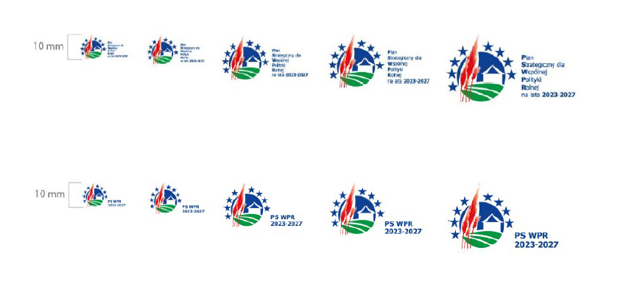
Logo PS WPR 2023-2027

Slide 43
Logo PS WPR 2023-2027
Podstawowym tłem dla zastosowania logo jest kolor biały lub inny jasny nie wpływający na jego czytelność. W przypadku stosowania logo na barwnym tle, w celu zachowania czytelności, należy zastosować podlew (biały obrys wzmacniający jego czytelność) oraz odpowiednio czytelny kolor logotypu.

Slide 44
Logo PS WPR 2023-2027
Niedopuszczalne jest stosowanie tła dla logo, które zmniejszałoby lub całkowicie uniemożliwiałoby jego czytelność.
Nie należy zniekształcać logo poprzez jego rozciąganie, zmienianie proporcji znaku i logo, czy też ustalonej kolorystyki. W przypadku zamieszczenia logo PSWPR 2023-2027 w pełnym kolorze na tle wielobarwnym, wskazanym jako niedopuszczalne, należy wpisać logo w biały prostokąt z zachowaniem minimum jego pola ochronnego.

Slide 45
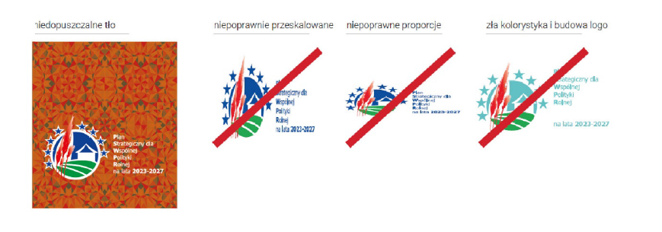
Logo PS WPR 2023-2027

Slide 46
Logo PS WPR 2023-2027
W przypadku zastosowania logo w formie graweru lub na pieczątce konieczne jest użycie logo w wersji achromatycznej, w kolorze np. czarnym, granatowym, białym, żółtym itp. Na tło białe lub jasne jako pozytyw, na tło ciemne jako negatyw. Należy pamiętać o zachowaniu minimum jego pola ochronnego. W przypadku zamieszczenia logo PS WPR 2023-2027 w wersji achromatycznej na tle wielobarwnym i/lub z zawiłym deseniem w postaci krętych, fantazyjnych linii, należy wpisać logo w biały prostokąt z zachowaniem minimum jego pola ochronnego.

Slide 47
Logo PS WPR 2023-2027

Slide 48
Logo PS WPR 2023-2027
W zestawie kilku znaków, logo PS WPR 2023-2027 zawsze występuję po lewej stronie, symbol UE - z prawej, pomiędzy nimi inne znaki/logo (maks. 2) rozmieszczone w równej odległości. Przy stosowaniu zestawienia kilku logo należy przestrzegać zasady, że symbol UE musi mieć co najmniej taki sam rozmiar (wysokość – w poziomym układzie, szerokość – w pionowym układzie) jak największe z pozostałych logo.

Slide 49
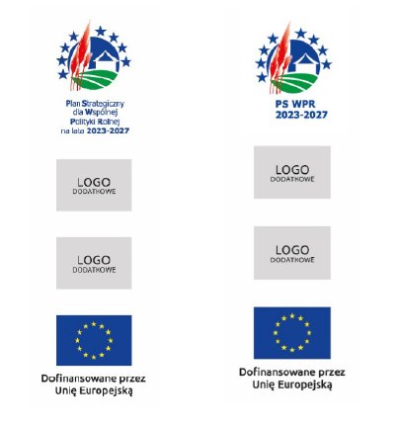
Logo PS WPR 2023-2027
W przypadkach, gdy nie jest możliwe zastosowanie logo w poziomie, można je zamieścić w pionie, przy czym logo PS WPR 2023-2027 znajduje się na górze, a logo UE na dole.

Slide 50
Dziękuję za uwagę
Kąty Rybackie, 12-13 maja 2025 r.

